Slide 1







Percorsi Quadriennali di Istruzione Tecnica
“Tecnico delle reti informatiche e della intelligenza artificiale”
(sede Meucci -Castelfidardo)
Filiera Formativa Tecnologico-Professionale
Istituto: I.I.S. Laeng Meucci (Osimo, AN).
Stato: Il corso quadriennale sarà operative dal 1/9/2026
Obiettivo: Percorso di eccellenza in 4 anni.
Base Normativa: DM attuativo del DL 127/2022.

Slide 2





Struttura e Requisiti del Corso Quadriennale
Corrispondenza Indirizzo
Accordo di Rete Formalizzato
Il percorso quadriennale corrisponde all'indirizzo di studio quinquennale già esistente.
L'istituto opera in un accordo di rete formalizzato con tutti i soggetti partner.
Sezione Quadriennale Dedicata
Requisiti di Ammissione
È attiva almeno una sezione quadriennale a partire dalla classe prima, non articolata con classi quinquennali.
Sono accolti studenti con pregresso percorso scolastico di almeno otto anni.
Garanzia degli Obiettivi
È assicurato il raggiungimento degli obiettivi e delle competenze previste per il profilo in uscita del quinto anno.

Slide 3
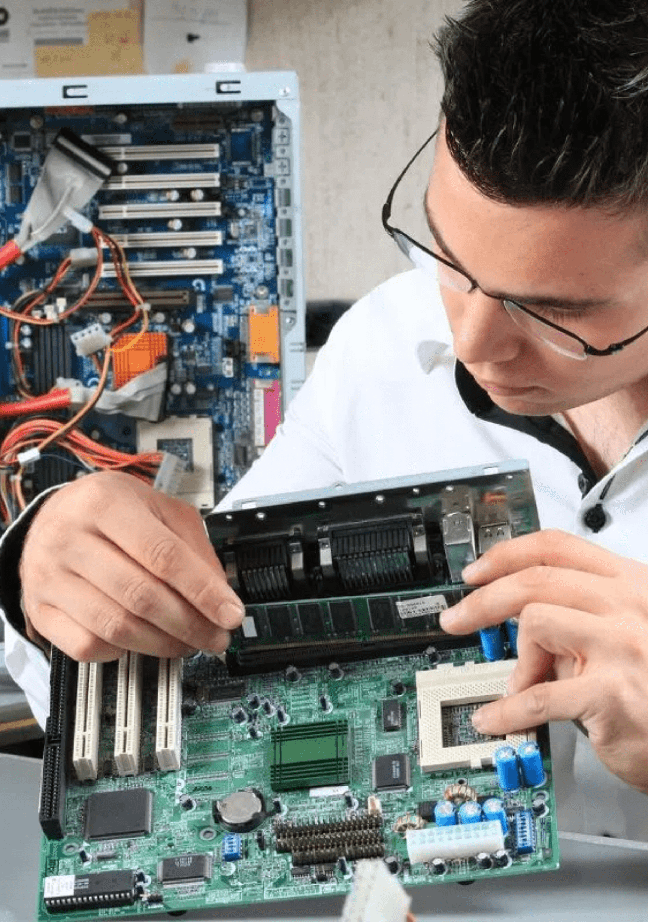




Il Profilo in Uscita: Tecnico Informatico Specializzato
Profilo in Uscita Qualificato
Tecnico informatico con competenze da progettista-sviluppatore; profili: Amministratore di Rete e Sistemista.
Indirizzo e Focus
Informatica e Telecomunicazioni (art. Telecomunicazioni) con focus su Sistemi e Reti, in linea con il mercato digitale e della Intelligenza Artificiale
Integrazione Formativa
L'offerta formativa è integrata con percorsi di IeFP, ITS Academy e IFTS in rete territoriale orientata all'innovazione.
Metodologia Didattica
È valorizzata una forte dimensione laboratoriale, attività progettuali e tirocini curricolari.

Slide 4
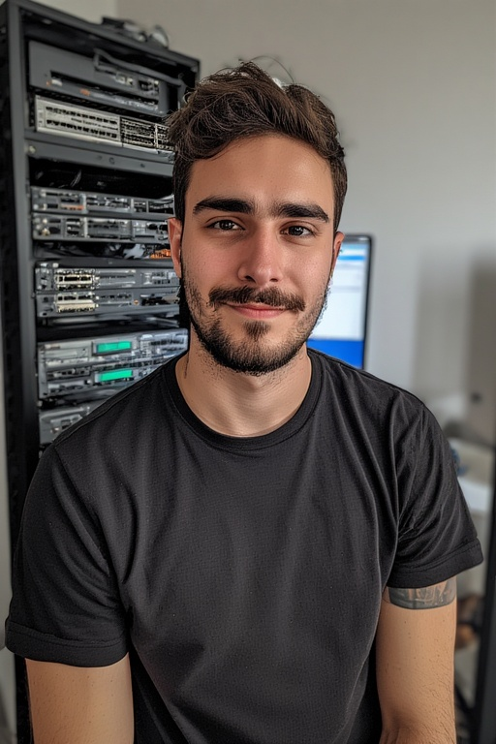
Nel dettaglio: LAN & AI Manager
Tecnico Diplomato in Reti e Intelligenza Artificiale
Specialista di reti e AI: progettazione/gestione LAN/WAN, sicurezza, automazione , protocolli e deployment di modelli ML su edge/ibrido.
Cosa sa fare:
Progetta e gestisce reti LAN/WAN
Risoluzione guasti e ottimizzazione
Automazione di rete con script
Monitoraggio traffico (es. Wireshark)
Modelli Machine Learning leggeri: anomalie, carico, chatbot
Integrazione AI: edge, IoT, ibrido
API/protocolli (REST, MQTT, SNMP), Docker/K8s
Mantiene la rete informatica funzionante, sicura e intelligente
Addestra sistemi di intelligenza artificiale – RAG – fine tuning
Configura sistemi per eseguire intelligenza artificiale

Slide 5







La Rete di Partenariato: Orientamento e Sviluppo
Partenariato Formalizzato
È attivo un partenariato con imprese ICT, ITS Academy (Area Tecnologica 10) ed enti di formazione.
Interventi Integrativi nel Curricolo
Sono previsti interventi di esperti della filiera e dell'ITS inseriti direttamente nelle discipline di indirizzo sin dal primo anno.
Orientamento e Profili Professionali
È garantito l'orientamento con specialisti del mondo del lavoro durante le ore curriculari.
Co-progettazione e Formazione Docenti
È assicurata la co-progettazione con ITS e imprese per l'aggiornamento su didattiche laboratoriali e innovative.

Slide 6




Il Modello Curriculare: 4 Anni, 5313 Ore
Mantenimento del Monte Ore Totale (5313 ore)
Percorso Quinquennale (Standard)
Percorso Quadriennale
Ore Frontali Quadriennale
5313 ore totali
4608 ore frontali
5313 ore totali
32 ore settimanali x 36 settimane x 4 anni
Differenza compensata con ore di potenziamento/recupero
32/33 ore settimanali x 33 settimane x 5 anni
Adeguamento del Calendario
Ore di Allineamento e Potenziamento
Settimana Dedicata
È dedicata 1 settimana (35/36 ore) in III e IV anno per Erasmus, Orientamento e FSL.
L'inizio delle lezioni è anticipato di 2 settimane e si aggiunge 1 settimana al termine.
Ore aggiuntive previste: I 156, II 104, III 156, IV 182.

Slide 7
Quadro orario – 36 settimane

Slide 8





Potenziamento Mirato delle Competenze Chiave
Lingua e Storia
Sono potenziate con due ore settimanali aggiuntive per recupero e potenziamento.
Inglese e Matematica
Sono potenziate con 36 ore annuali in I, II e III anno. Inglese veicolato in compresenza con Sistemi e Reti.
Materie Tecniche e Laboratorio
È previsto l'aumento delle ore di laboratorio con utilizzo dell'organico ITP del V anno e l'introduzione di Gestione di Progetto.
Giuridiche ed Economiche
Sono inclusi moduli su Cybersecurity, Privacy (GDPR), proprietà intellettuale ed Economia Digitale.

Slide 9




ITS Academy e Esperienze On The Job
Modello di Co-progettazione ITS
È in atto un modello continuativo e strutturato per orientamento e sviluppo di competenze con l'ITS Academy.
Intervento Formativo ITS
È previsto un intervento formativo ITS (max 20 ore nei primi 3 anni, max 40 ore nel quarto anno) su contenuti tecnologici professionalizzanti.
Esperienze On The Job
Sono attivi moduli formativi esperienziali nel periodo estivo, a partire dal secondo anno, presso le imprese della filiera.
Apprendistato Formativo
È possibile il ricorso all'apprendistato di primo livello (dal II anno) e di terzo livello (dal II anno del percorso ITS).

Slide 10




Raccordo 4+2
ITS e IFTS: La Continuità Formativa Garantita
Accesso ITS Academy
Gli studenti accedono al percorso biennale di specializzazione ITS Academy
Struttura del Percorso ITS
V anno teorico-tecnologico e VI anno a prevalenza esperienziale.
Opportunità IFTS
Sono disponibili percorsi IFTS con UnivPM (es. Tecnico reti per la nautica).
Transizioni Flessibili
È prevista l'accoglienza in prima classe da percorsi quinquennali previa valutazione dei Consigli di classe.

Slide 11
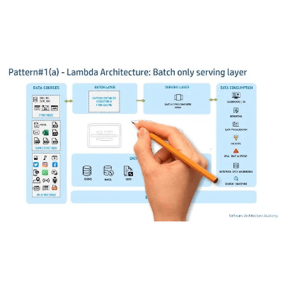
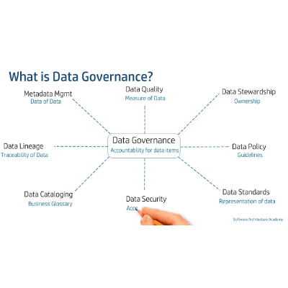
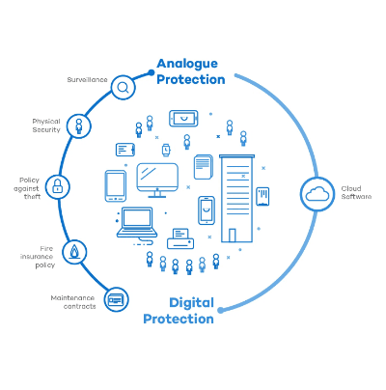
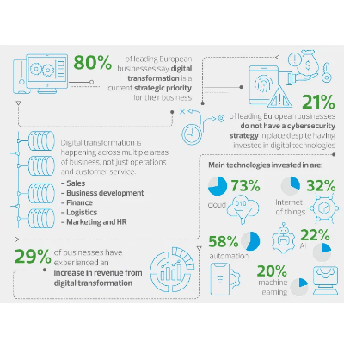
Sbocchi ITS: Ambiti di Specializzazione Post-Diploma
Ambito 10.1: Architetture Software
Ambito 10.1: Data Management
Specializzazione nella progettazione e sviluppo di sistemi software complessi e scalabili.
Competenze avanzate in Data Governance, analisi, gestione e sicurezza dei dati aziendali.
Ambito 10.3: Trasformazione Digitale
Ambito 10.4: Sicurezza Digitale
Specializzazione in Cybersecurity, protezione delle infrastrutture e gestione dei rischi digitali.
Ruolo chiave nell'implementazione di processi e tecnologie per l'innovazione aziendale.

Slide 12
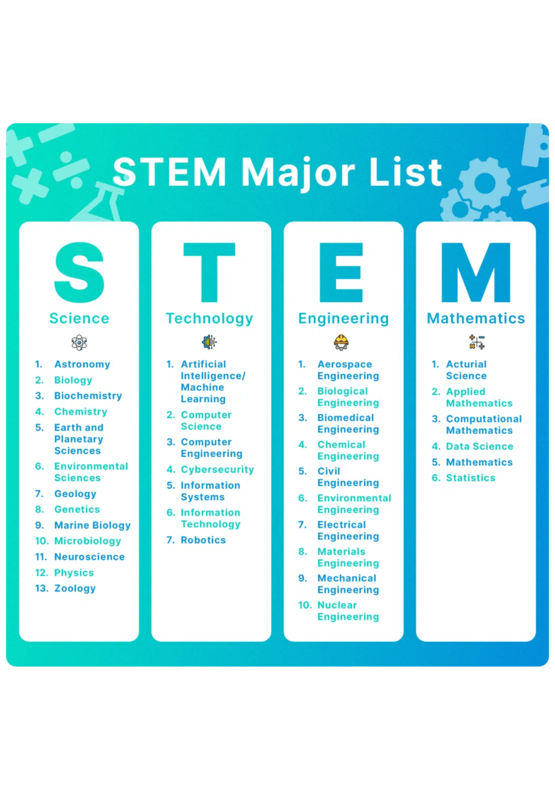




Sbocchi Universitari: Le Opportunità Post-Diploma
Il diploma quadriennale apre le porte a percorsi universitari di eccellenza nel settore STEM (Science, Technology, Engineering, Mathematics).
Elettronica
Informatica
Ingegneria Biomedica
Data Scientist

Slide 13


Slide 14
Quadro orario – 36 settimane

